Slide 1



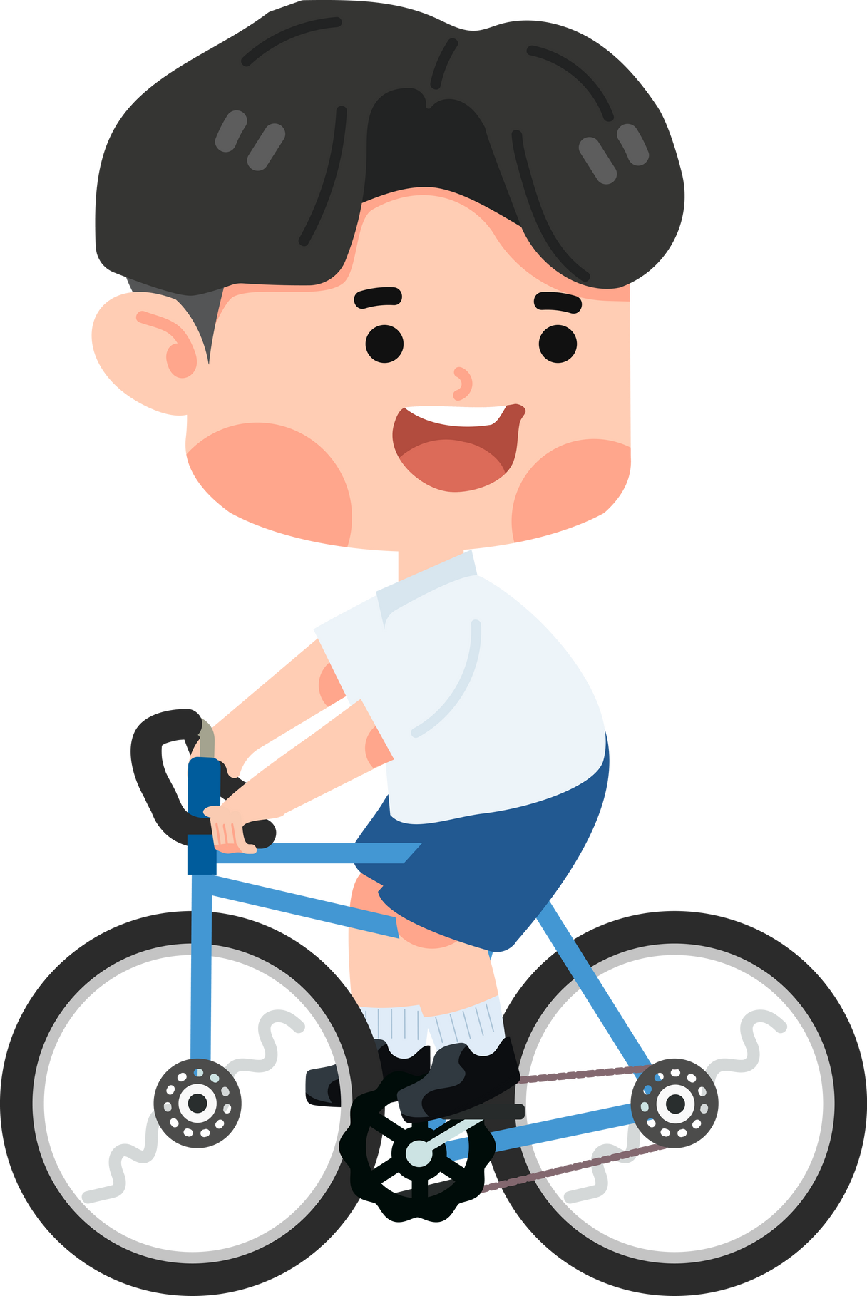
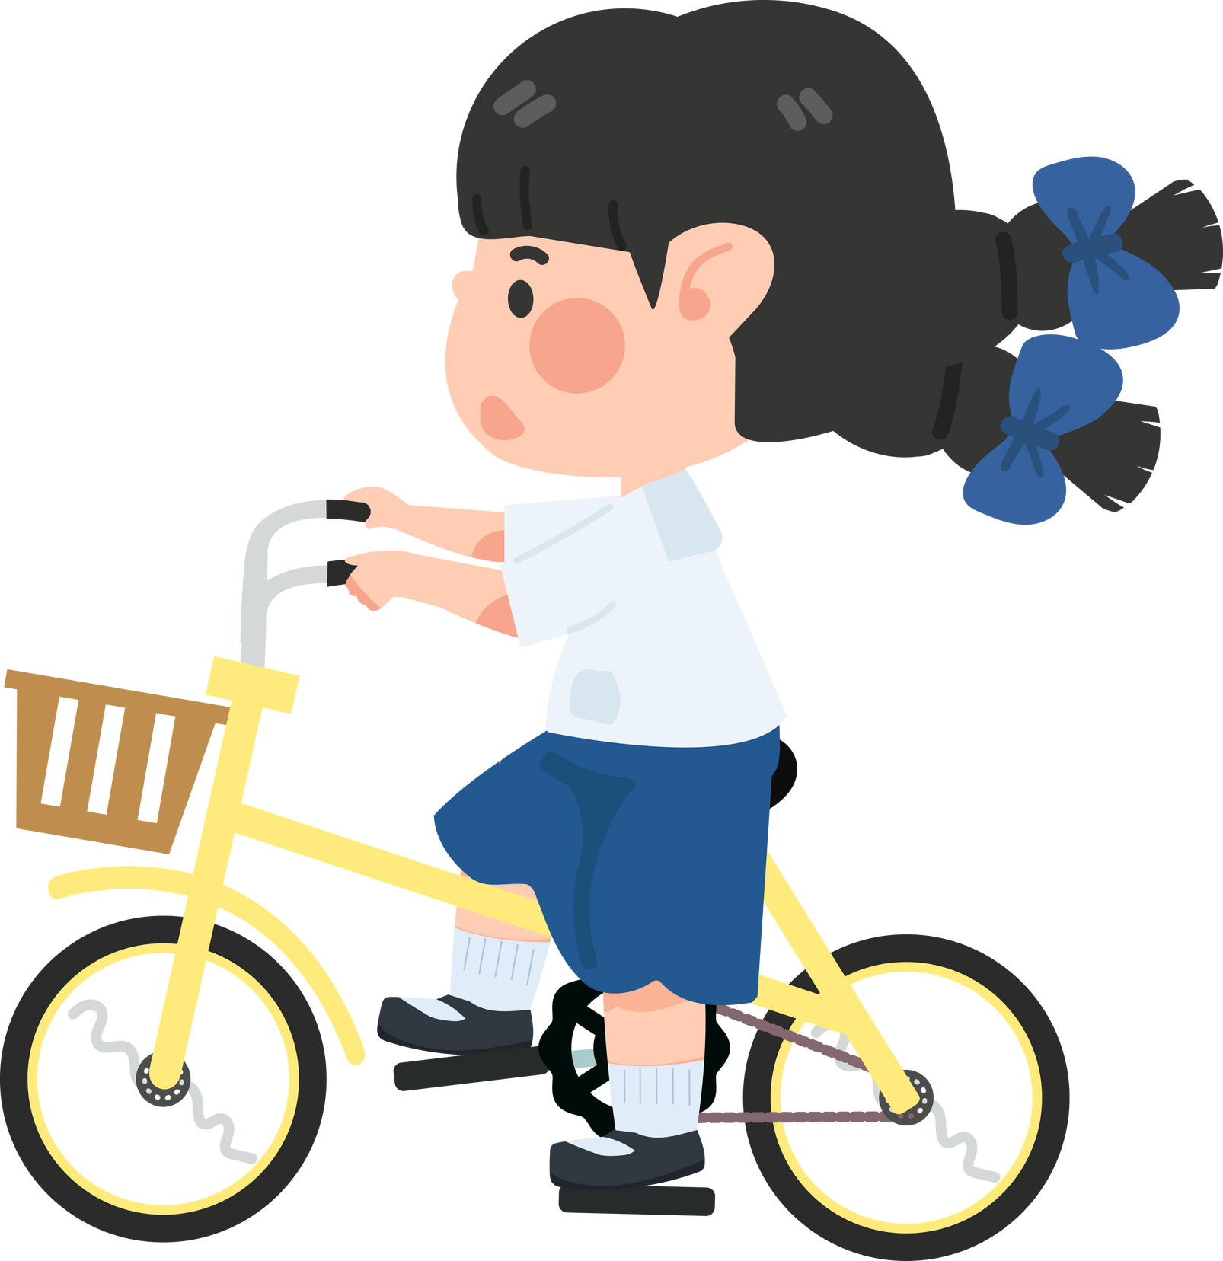


Phương tiện giao thông

Slide 2













Dự Án: Bè nổi trên sông-
GV: Nguyễn Thị Hảo
Hoạt động học | Ngày 24/3/2025 | Ngày 25/3/2025 | Ngày 26/3/2025 | Ngày 27/3/2025 | Ngày 28/3/2025
 | Phát triển nhận thức "Đếm đến 9, nhận biết các nhóm có 9 đối tượng, nhận biết chữ số 9" | Phát triển nhận thức HĐ 5E: Tìm hiểu chiếc bè nổi | Phát triển ngôn ngữ Tập tô chữ cái g- y | Phát triển thẩm mỹ: HĐ EDP: “Làm bè nổi trên sông” | Phát triển thể chất VĐCB: Lăn bóng và đi theo bóng qua 4-5 chướng ngại vật
Hoạt động ngoài trời | - Quan sát biển số xe. - TCVĐ: “Bò chui qua ống dài” - Chơi tự chọn: + Xới đất trồng rau + Tỉa cây cảnh + Nhặt lá rụng + Chơi với những chiếc lá rụng | - Quan sát thời tiết - TCVĐ: “Trèo lên xuống thang, chạy nhấc cao đùi” - Chơi tự chọn: + Xới đất + Tưới cây + Trồng rau đay + Nhổ cỏ rau + Thực hành chăm sóc cây góc thiên nhiên *Squats | - Quan sát: Đèn tín hiệu giao thông - TCVĐ: “Ném vòng cổ chai” - Chơi tự chọn: + Nhặt cỏ + Vặt lá sâu + Tưới cây + Cải tạo góc chơi + Theo dõi sự phát triển của cây | - Quan sát mũ bảo hiểm - TCVĐ: “Bò lúc lăc” - Chơi tự chọn: + Tưới cây + Bắt sâu cho lá + Nhổ cỏ rau + Thực hành chăm sóc cây góc thiên nhiên, chăm sóc các con vật *Nhảy lò cò | - Tổng kết dự án” Bè nổi trên sông - Trưng bày sản phẩm dự án: Bè nổi trên sông - Địa điểm: Khu vực tuyên truyền của trường. - Các hoạt động: Cho trẻ quan sát, thử nghiệm sản phẩm bè nổi.
Hoạt động chiều | - Mở dự án Stem "Làm thuyền nổi trên mặt nước" tiết 1 - Vè giao thông | Xây dựng mẫu thiết kế "Bè nổi trên sông" (B2, B3) | - Thực hành cân đo, tra kênh cho trẻ - Tiết tấu nhanh " Em đi qua ngã tư đường phố" | - Thơ: Giúp bà - Dạy trẻ cách ứng phó với lũ lụt | - Múa: Em đi chơi thuyền -Vệ sinh lớp cuối tuần

Slide 3




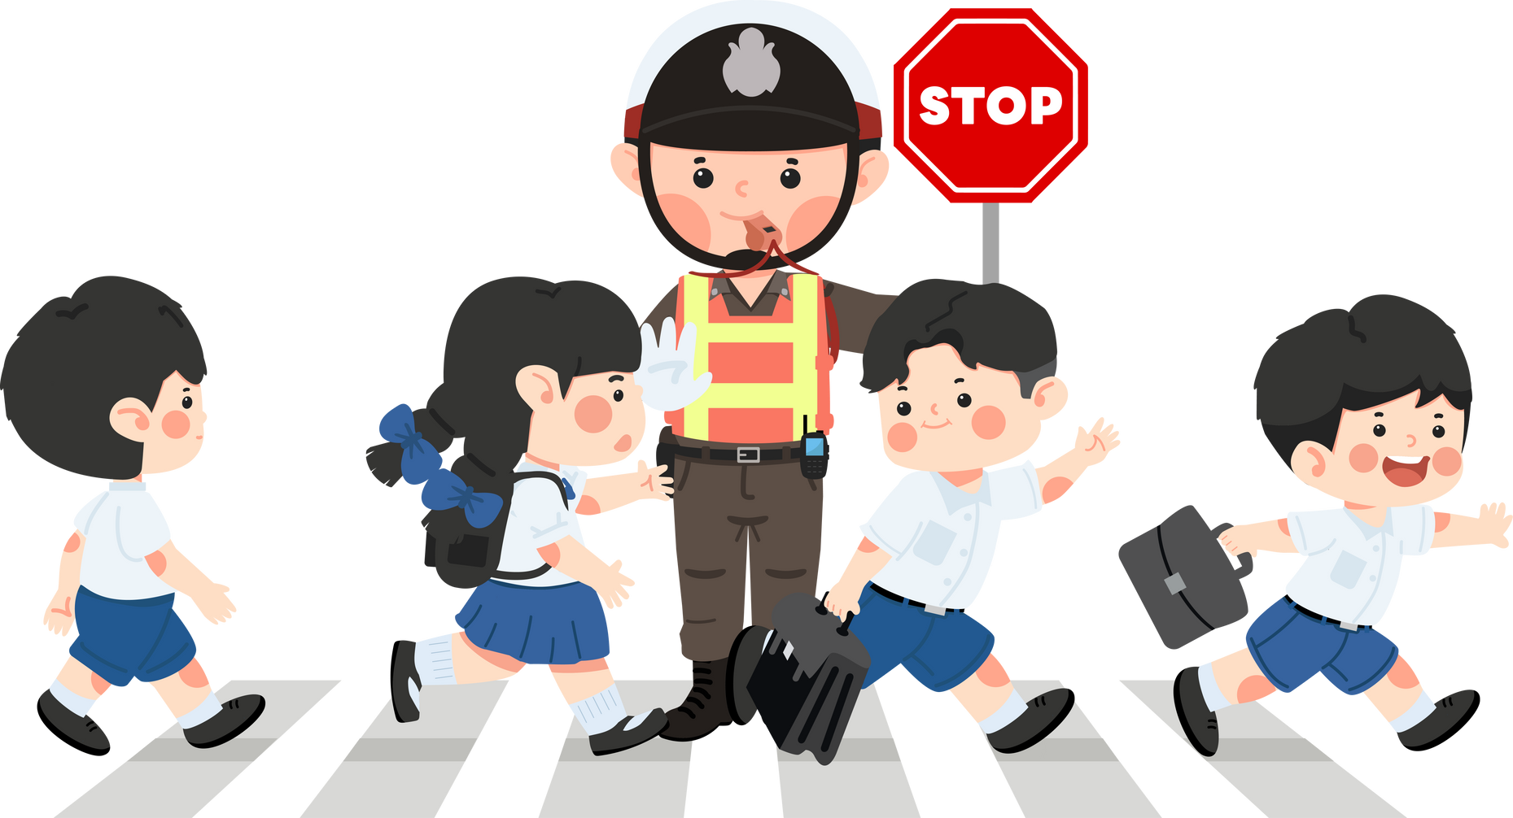
Nhánh 2: Biển báo giao thông
-GV: Lưu Thị Thảo
Hoạt động học | Ngày 31/3/2025 | Ngày 01/4/2025 | Ngày 02/4/2025 | Ngày 03/4/2025 | Ngày 04/4/2025
 | Phát triển nhận thức Bé với quyền sống còn | Phát triển thẩm mỹ - Hát: Cô dạy bé bài học giao thông | Phát triển ngôn ngữ Làm quen chữ cái m-l-n | Phát triển thể chất "Ném trúng đích ngang bằng 1 tay" | Phát triển ngôn ngữ Đóng kịch: Thỏ con đi học
Hoạt động ngoài trời | - Quan sát: xe máy - TCVĐ: “Mèo trèo cây - Chơi tự chọn + Không gian sáng tạo + Vẽ tranh cát các phương tiện giao thông + Tô tượng + Chấm màu tranh *Chạy tiếp sức | - Quan sát: Biển báo giao thông - TCVĐ: “Ném bóng” - Chơi tự chọn Không gian sáng tạo + Dính dán các hành vi tham gia giao thông an toàn từ các nguyên học liệu + Vẽ tranh cát + Tô màu tranh cát | - Quan sát: xe đạp điện. - TCVĐ: “Đua thuyền” - Chơi tự chọn: Không gian sáng tạo + Vẽ PTGT trên bóng kính + Tô tượng + Nặn phương tiện giao thông bé thích *Bật qua mô đất | - Quan sát: thời tiết. - TCVĐ: “Cá sấu lên bờ - Chơi tự chọn: Không gian sáng tạo + Vẽ tranh cát các phương tiện giao thông + Tô tượng + Chấm màu tranh Từ màu acry lic | - Quan sát xe ô tô. - TCVĐ: “ Mèo trèo cây” - Chơi tự chọn: Không gian sáng tạo + Làm tranh từ tăm bông + Làm tranh từ đất nặn + Làm tranh từ xốp màu *Nhảy bao bố
Hoạt động chiều | - Truyện: Qua đường - Quan sát, nhận biết, phân biệt một số nhóm biển báo giao thông đường bộ | - Truyện: Xe lu và xe ca - TC "Đọc số điện thoại, số nhà, biển số xe" | - Truyện: Ai quan trọng hơn - Trò chơi "Trồng đậu trồng cà" | - Hát: Đi đường bé nhớ - Dạy bé tham gia giao thông an toàn" | - Hát: Cô dạy bé bài học giao thông - Vệ sinh lớp cuối tuần

Slide 4

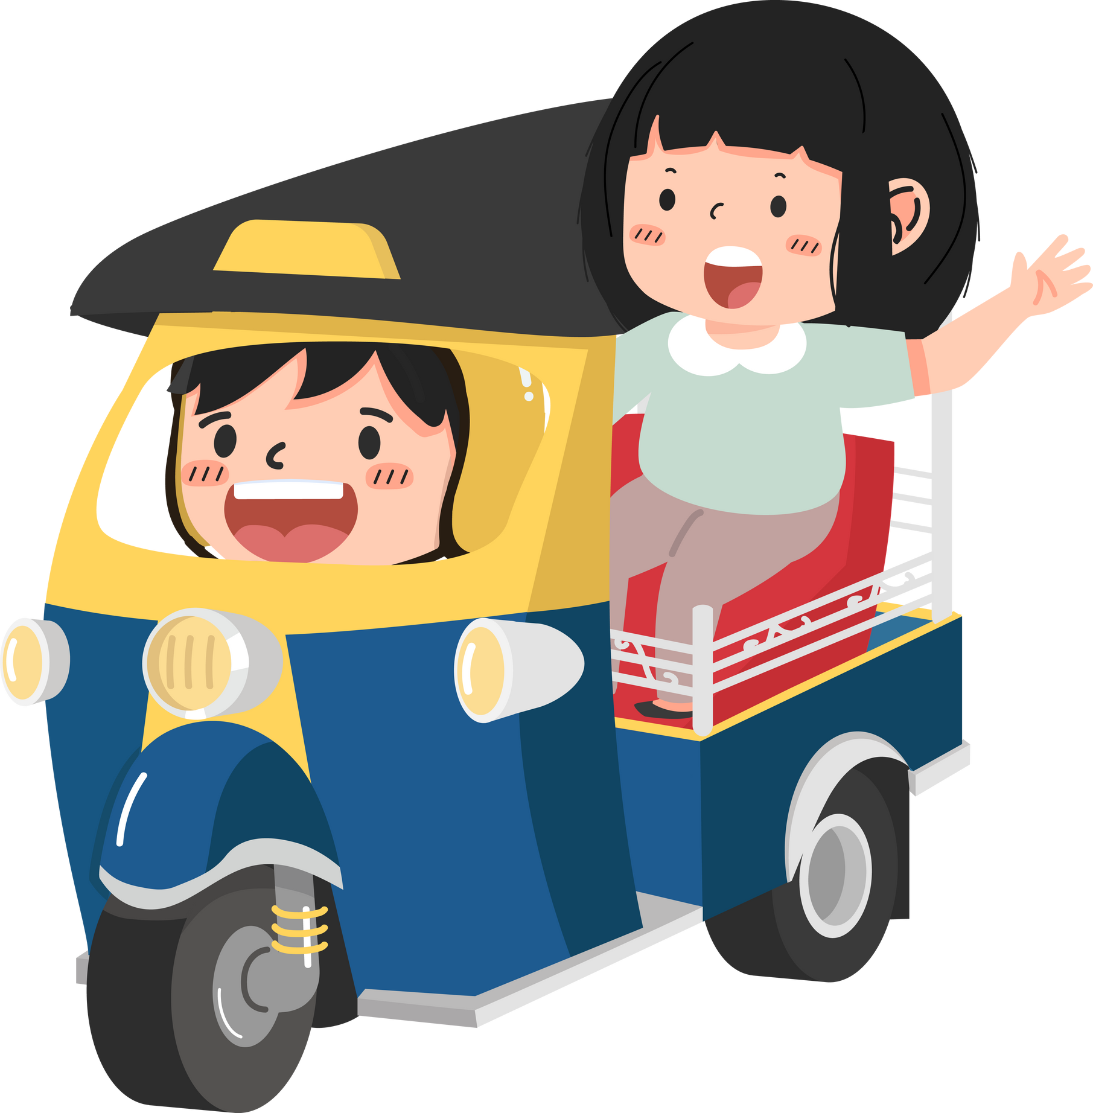


An toàn giao thông là không tai nạn
GV: Nguyễn Thị Hảo
Hoạt động học | Ngày 07/4/2025 | Ngày 08/4/2025 | Ngày 09/4/2025 | Ngày 10/4/2025 | Ngày 11/4/2025
 | Nghỉ giỗ tổ Hùng Vương | Phát triển thể chất: - Đi trên ván kê dốc - bật qua vật cản - đi trên cầu thăng bằng - trèo lên xuống thang | Phát triển nhận thức - "Nhận biết mối quan hệ hơn kém về số lượng của 3 nhóm đối tượng trong phạm vi 9" | Phát triển ngôn ngữ : - Tập tô chữ cái m- l -n | Phát triển TCKN- XH - Bé tham gia giao thông an toàn
Hoạt động ngoài trời | Nghỉ lễ Giỗ tổ Hùng Vương | - Quan sát: Biển báo nguy hiểm - TCVĐ: Mèo chèo cau - Chơi tự chọn: Khám phá thử nghiệm + Khám phá dòng chảy của nước, đóng khuôn cát. + Vật chìm- nổi + Tan- không tạn + Vòng quay của nước + Chơi đồ chơi ngoài trời trong khu vực theo ý thích * Squats | Quan sát: Thời tiết - TCVĐ: Chìm nổi - Chơi tự chọn: Khám phá thử nghiệm + Gấp thả thuyền + Quan sát dòng chảy của nước + Câu cá. + Chơi đồ chơi ngoài trời trong khu vực theo ý thích | - Quan sát Biển báo ưu tiên - TCVĐ: Cá sấu lên bờ - Chơi tự chọn: Khám phá thử nghiệm + Vật chìm vật nổi + Câu cá + Đong đo nước, + In khuôn in cát + Dòng chảy cát + Gấp thả thuyền, - Chơi với đồ chơi ngoài trời *Nhảy lò cò | - Trưng bày sản phẩm chủ đề nhánh: “An toàn giao thông là không tai nạn” - Địa điểm: Khu vực tuyên truyền chung của trường - Các hoạt động trọng tâm: Cô lựa chọn 1 số sản phẩm góc chơi tạo hình; Góc sách truyện để trưng bày. Cho trẻ quan sát, nhận xét các sản phẩm của cá nhân, của các lớp trong khối
Hoạt động chiều | Nghỉ giỗ tổ Hùng Vương | - Thực hành kỹ năng kêu cứu và chạy khỏi nơi nguy hiểm khi có đám cháy, khi có người lạ tấn công… | - Tìm hiểu về lễ hội áo dài Việt Nam. | - Truyện: Vì sao thỏ cụt đuôi - Trò chơi "Ai đúng" | Ngày 22/3/2024 - Múa: “Em là công an tý hon”. - Vệ sinh lớp cuối tuần

